Slide 1

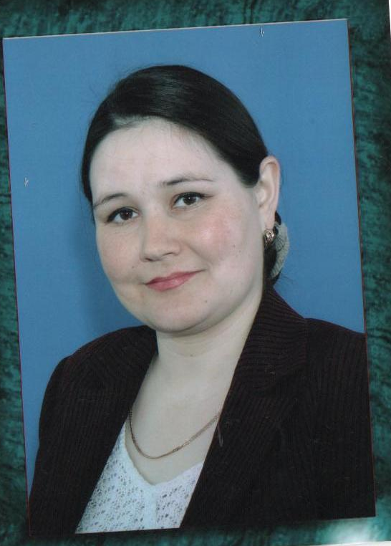
Лотфуллина Ләйсән Глүс кызы
Муниципаль мәктәпкәчә белем бирү учреждениесе
“Актаныш авылы гомуми үсеш бирүче №2 балалар бакчасы”
югары квалификацион категорияле тәрбияче
Математика шөгылендә дидактик уеннар

Slide 2

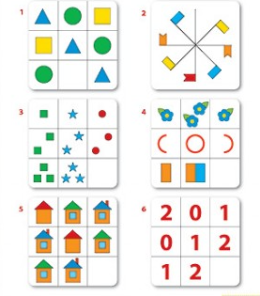
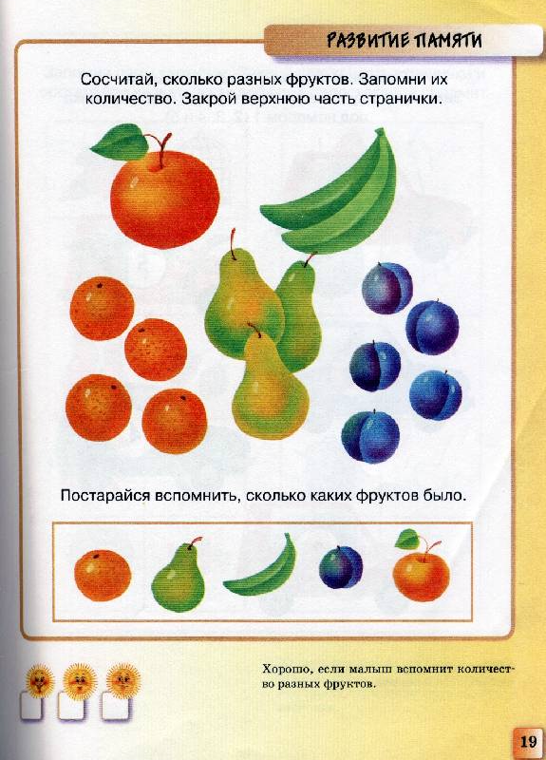
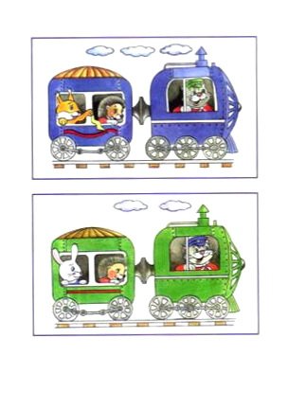
Биремнәр

Slide 3
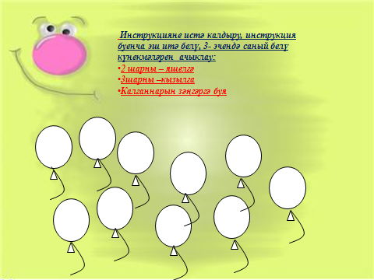

Slide 4

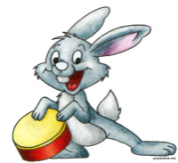


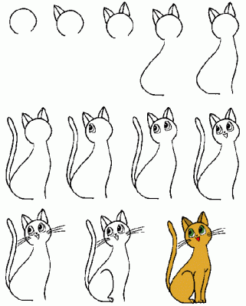
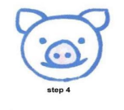
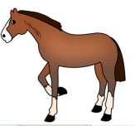
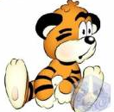
5 эчендә санау , күплекләрне чагыштыра белү
Шакмакта ничә нокта булса шул кадәр ясалган рәсемнәр белән тоташтыр

Slide 5

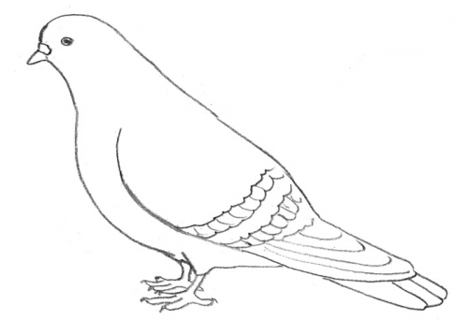
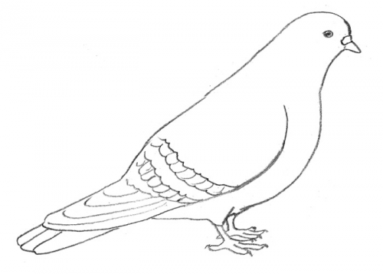
Пространствода ориентлашу: уң, сулны аеру.
Уң якка баручы күгәрченнәрне үзең теләгән төскә буя, сул якка баручы кошларга ашарга җим ясап куй.

Slide 6

Катлаулы инструкцияне истә калдыру. 1,2,3, цифраны таный белү
Пунктирлар буенча төймәләрне кабатлап чык. 1 цифрасы төшерелгән төймәне –кызылга, 2 цифрасы төшерелгән төймәне зәңгәргә, 3 цифралысын- сарыга буя
1
3
1
2
2
3
1
3
2
3
1
2

Slide 7
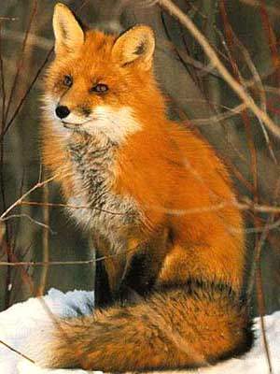
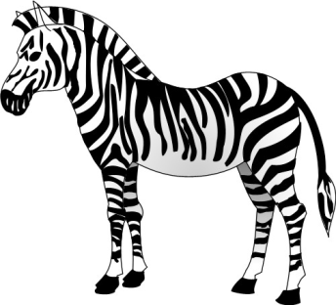
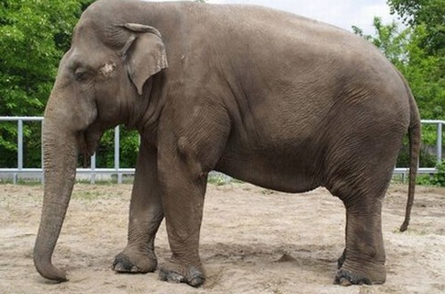

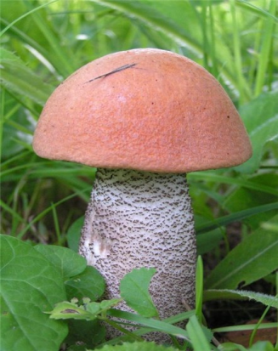
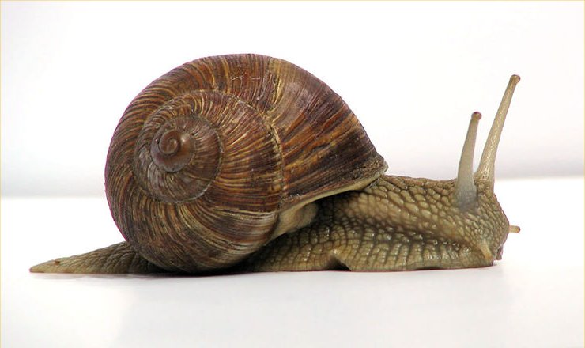
Чын предметны рәсем белән чагыштыра белү, зурлыкларны күрә , күрсәтә белү.
Чынлыкта нәрсә иң зурысы шул предметны түгәрәккә ал.

Slide 8
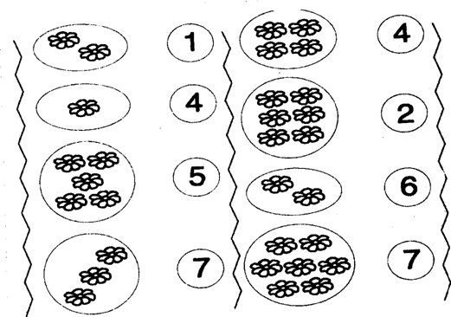
Цифраны саны белән туры китерә белү
-Рәсемне кара . Цифралар предметлар санын күрсәтәләр. Цифра белән предметлар саны туры килгәне белән тоташтыр

Slide 9
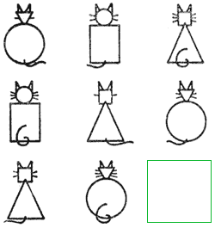
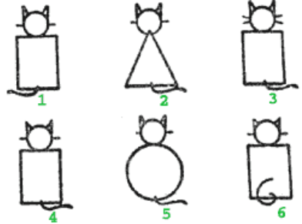
Логик фикерләү сәләтләрен тикшерү
Предметлар рәтен кара. Нинди предметлар куярга кирәк?

Slide 10
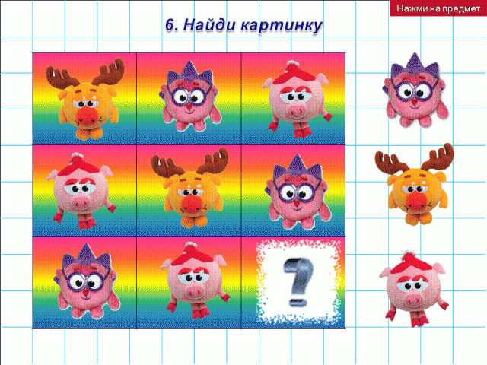

Slide 11

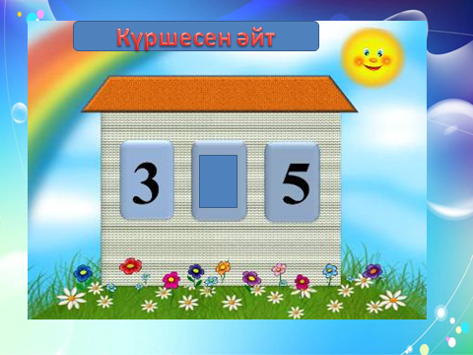

Slide 12
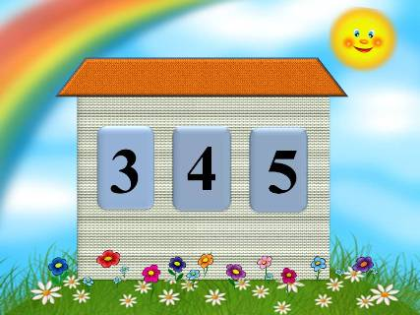
Күршесен әйт

Slide 13
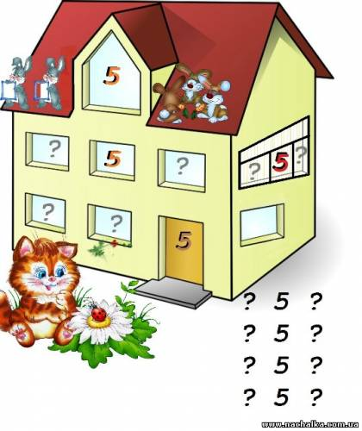

Slide 14
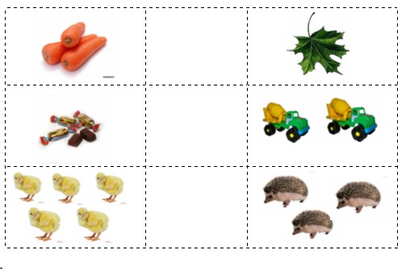
1
2
3
4
5

Slide 15
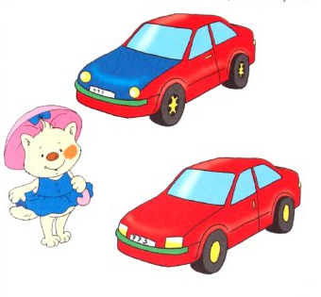
Аермасын тап

Slide 16
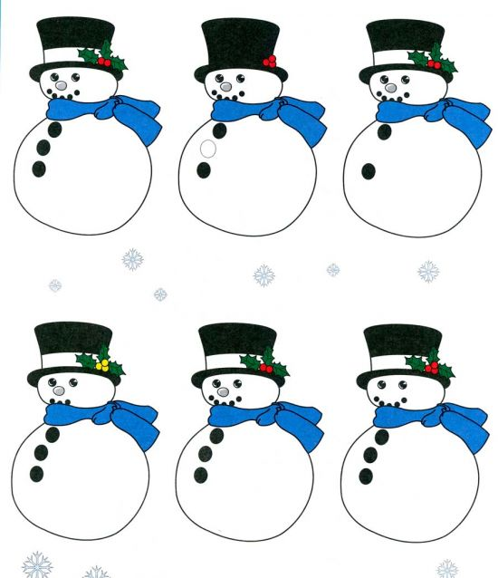
Парын тап

Slide 17
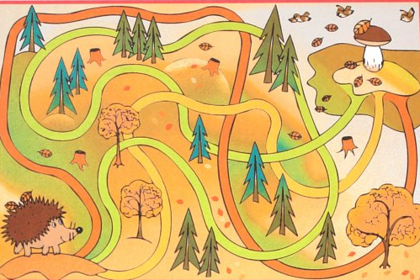
Керпегә ярдәм ит

Slide 18
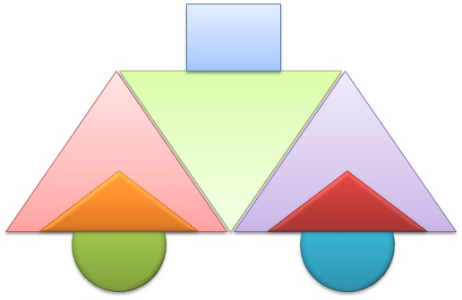
Геометрик фигураларны ата,
шундыйны төзе

Slide 19
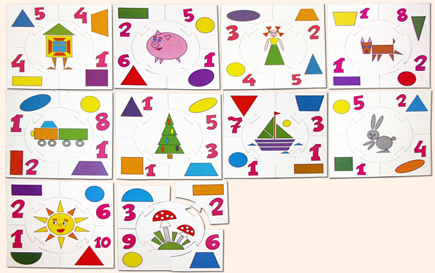
Нинди геометрик
фигуралардан төзелгән

Slide 20
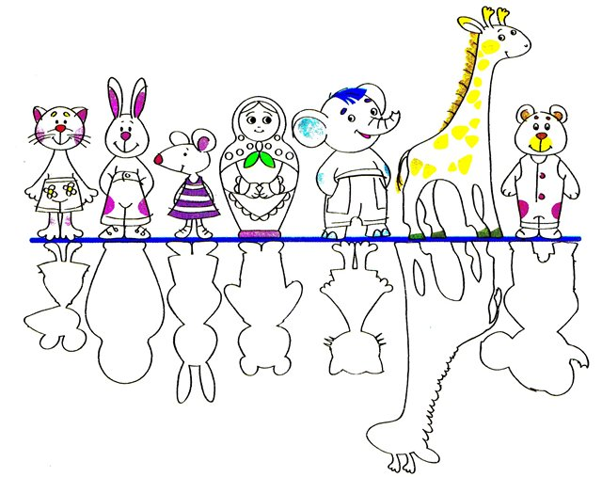
Хатаны тап

